Slide 1
Cantool Windows APP
第7组 ：王昊岚、王启航、 王宝、崔剑

Slide 2
需求分析
1.能够搜索到本机所有可使用的COM口，并在弹出式ComboBox中以列表方式让用户选择CanTool装置在上位机中映射的COM口。
2.能够实现CANtool装置的CAN速率设置、进入CAN工作状态（Open）、进入CAN初始化状态（Close）。这些设定内容可保存到CanToolApp设定文件中，供下次使用。
3.能够对接收到的多个CAN信息，通过CAN信息及CAN信号数据库进行解析，将CAN信息原始数据进行显示。并能对CAN信息中的CAN信号的物理值实时数据进行显示。

Slide 3
4.能够指定要发送的多个CAN信息，并允许用户设定CAN信息中的CAN信号物理值。可以指定CAN信息的发送周期（0-65535ms即0x0000-0xFFFF）。
5.App可将用户设定的物理值转换为CAN信号值，将CAN信息中包含的所有CAN信号合成完整的CAN信息后，发送给CanTool装置，发送到CAN总线上。
6.可以加载用户提供的CAN信息和信号数据库，完成CAN信号数据的解析以及CAN发送信息的组装。可以显示CAN信号在CAN信息的布局。
7.可以让用户选择某些接收到的CAN信号，显示其变化的实时物理值曲线。

Slide 4
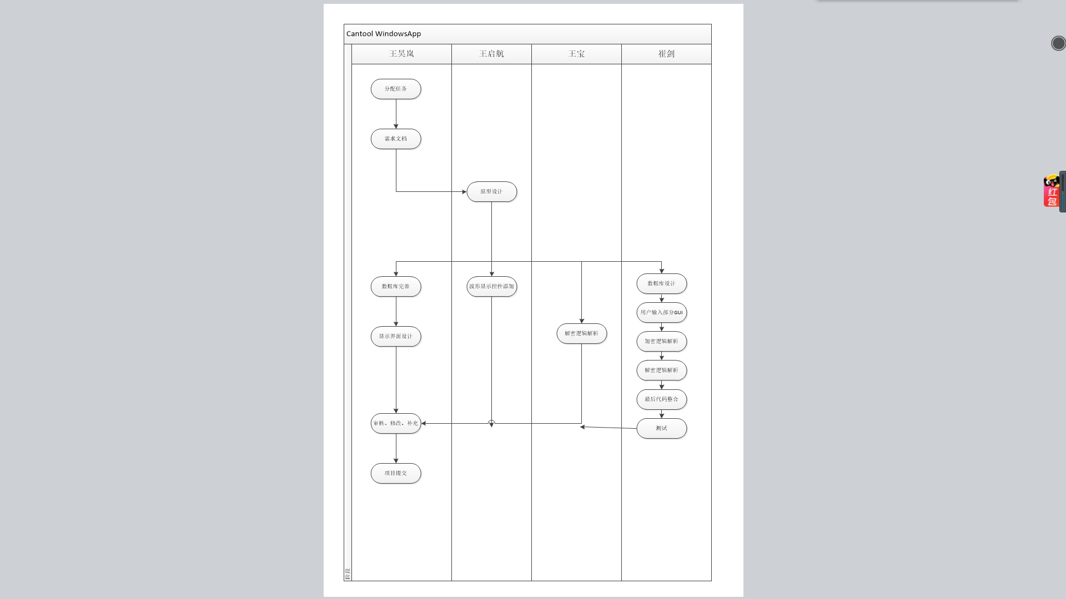
分工图

Slide 5
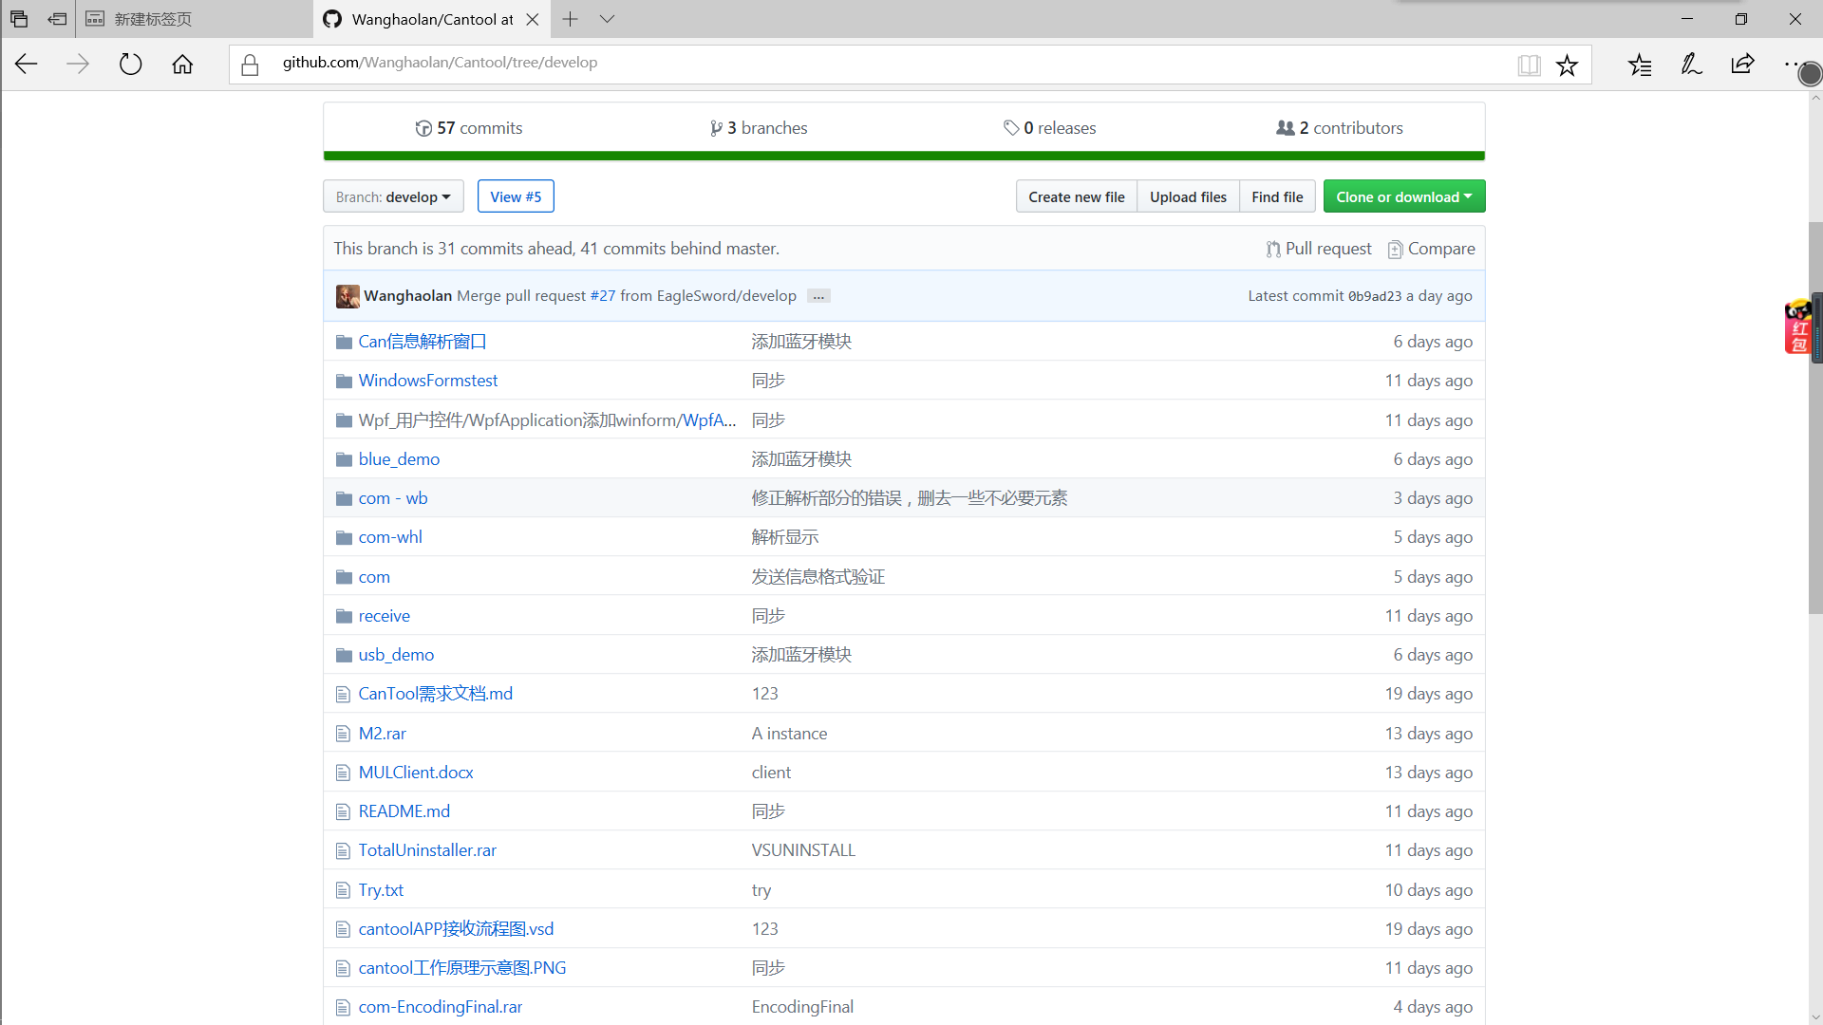
GitHub里的develop分支

Slide 6
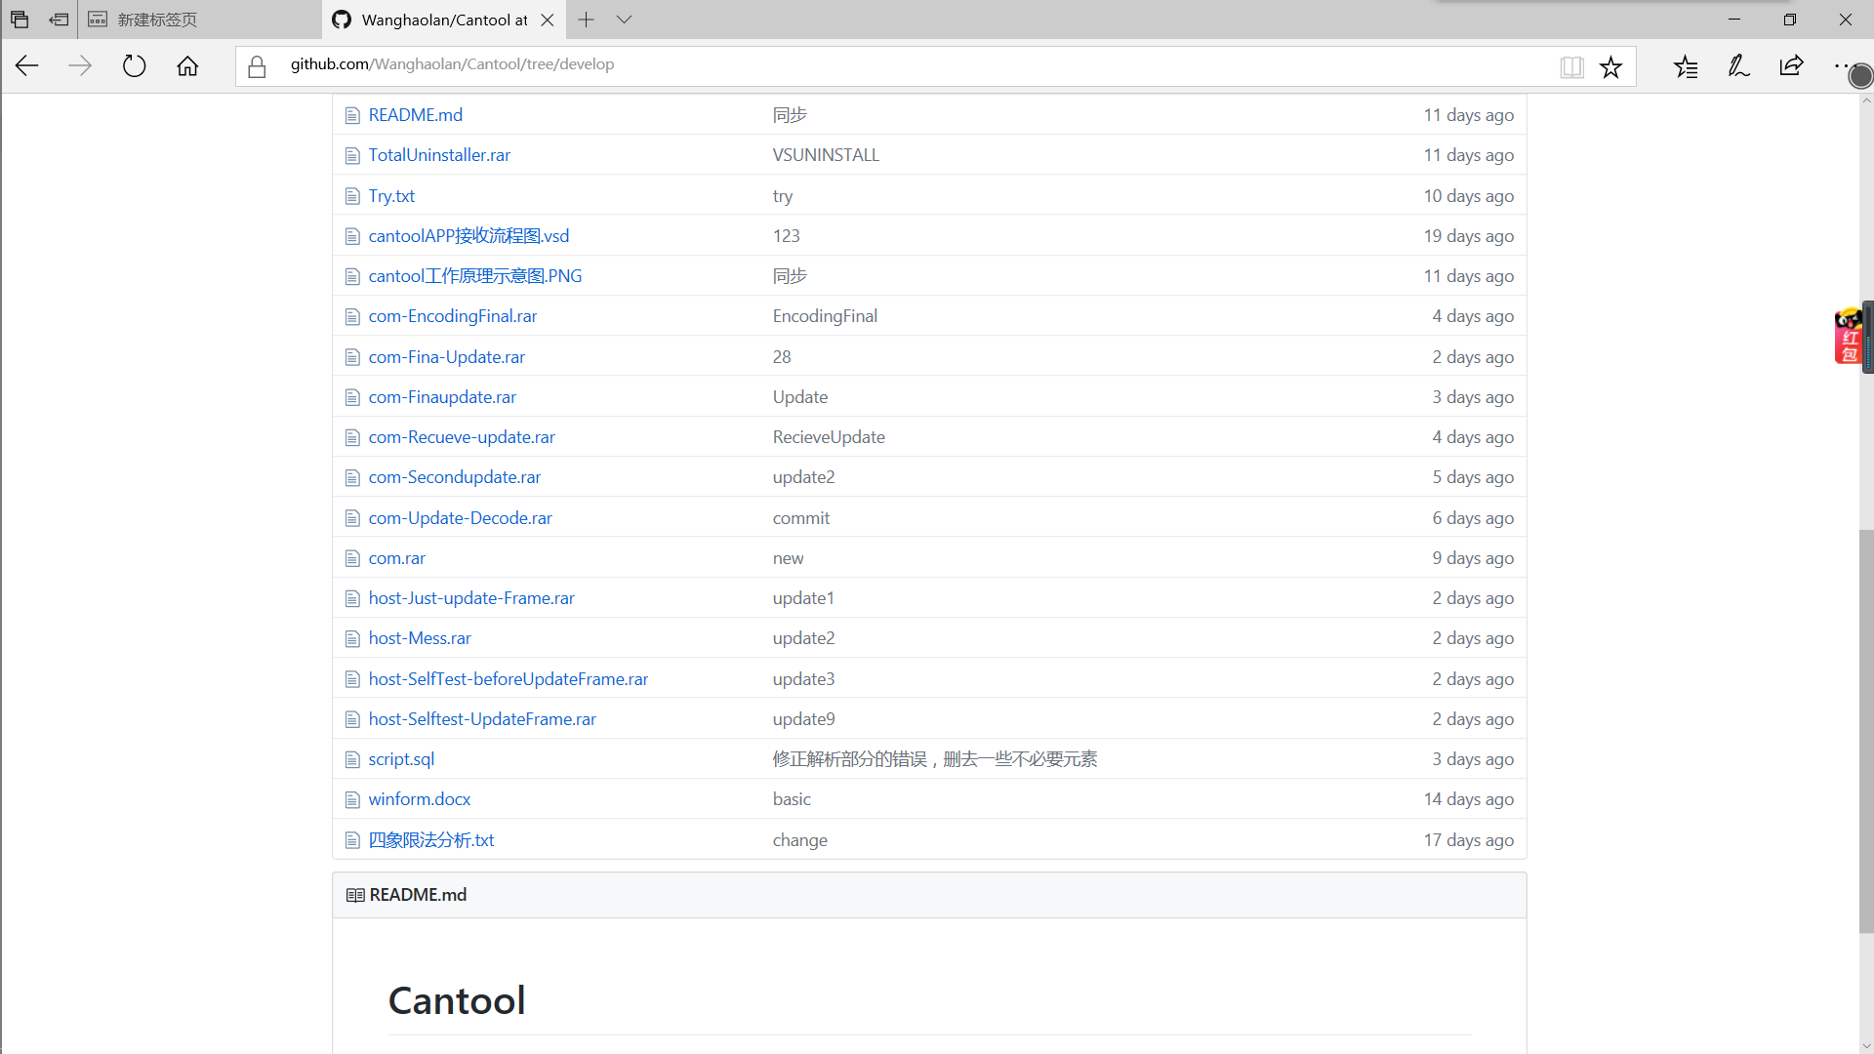
GitHub里的develop分支

Slide 7
GitHub里的master分支

Slide 8
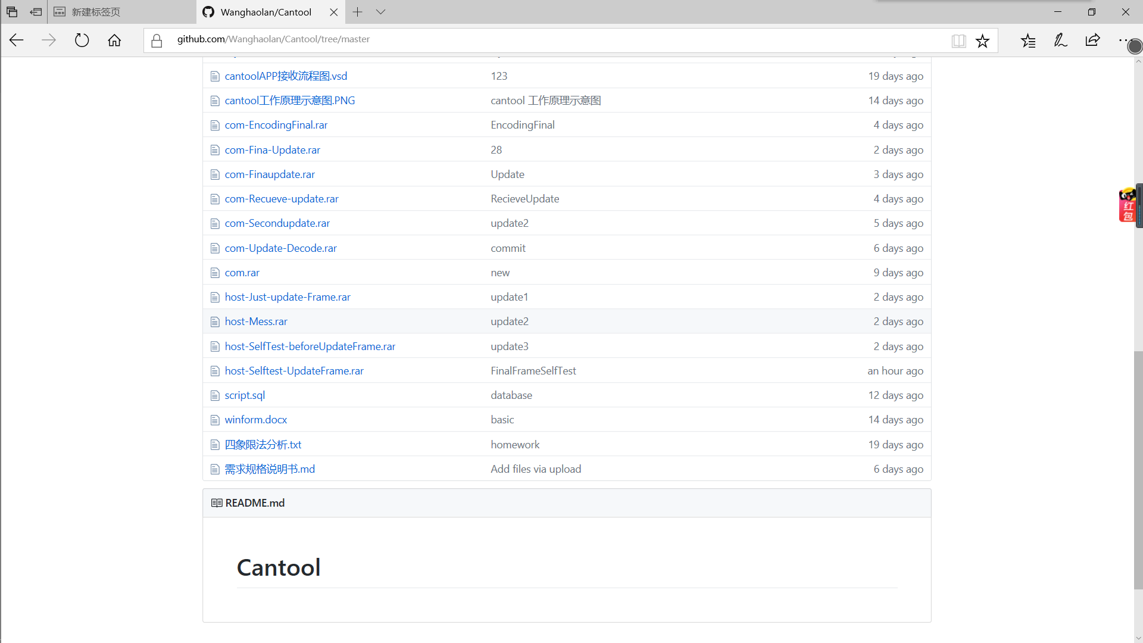
GitHub里的master分支

Slide 9
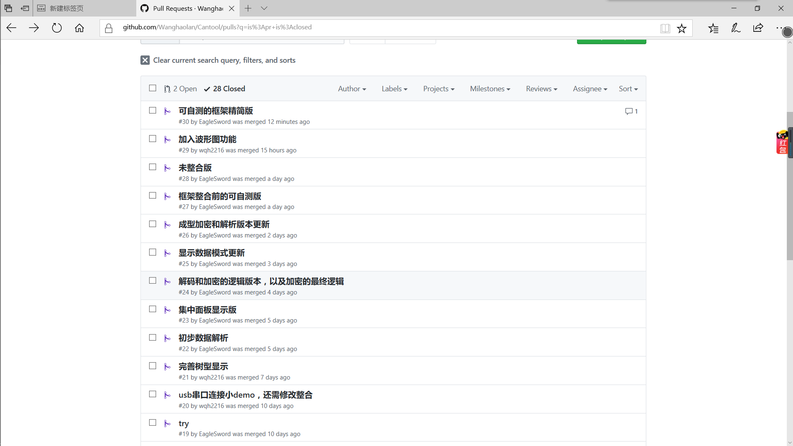
GitHub里的merge记录

Slide 10
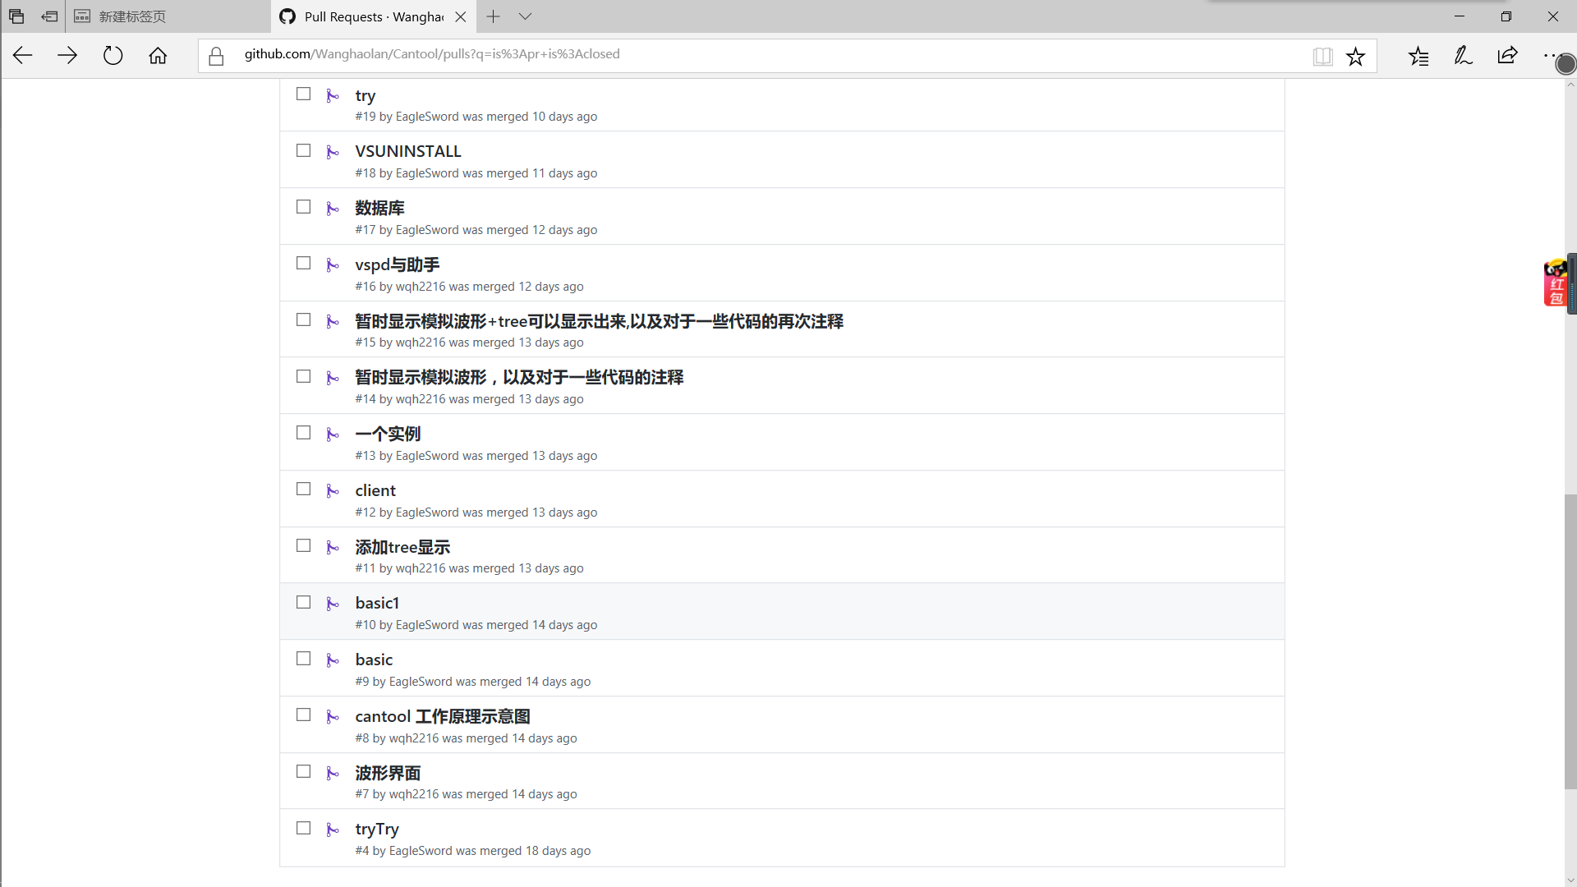
GitHub里的merge记录

Slide 11
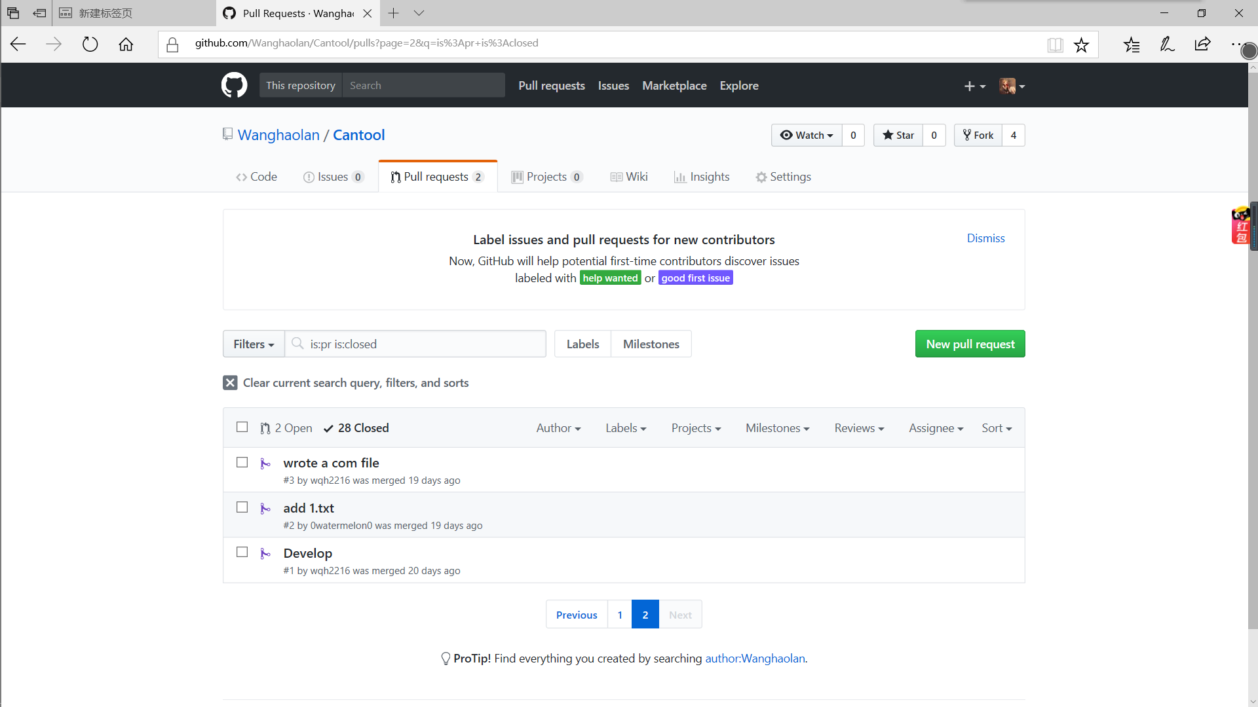
GitHub里的merge记录

Slide 12
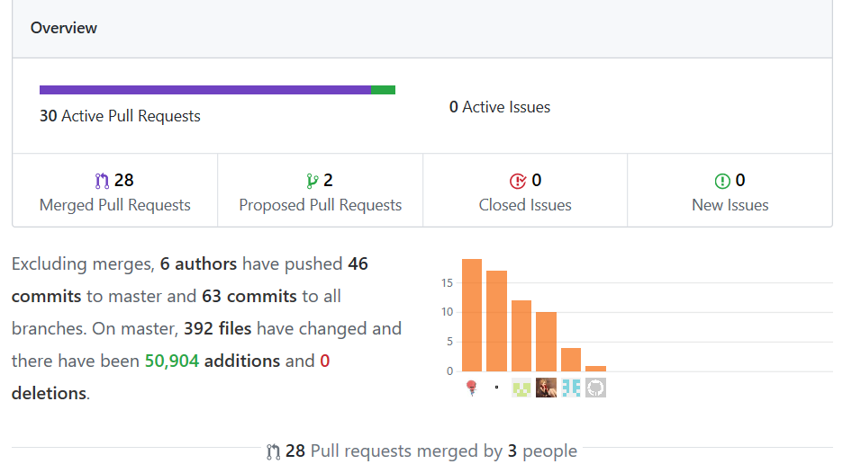
GitHub里贡献图

Slide 13
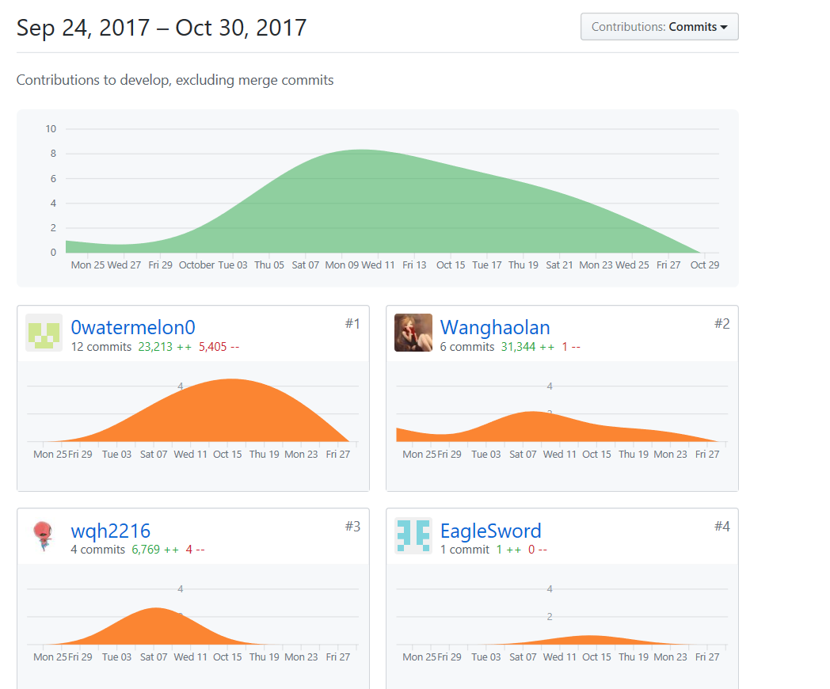
GitHub里贡献图

Slide 14
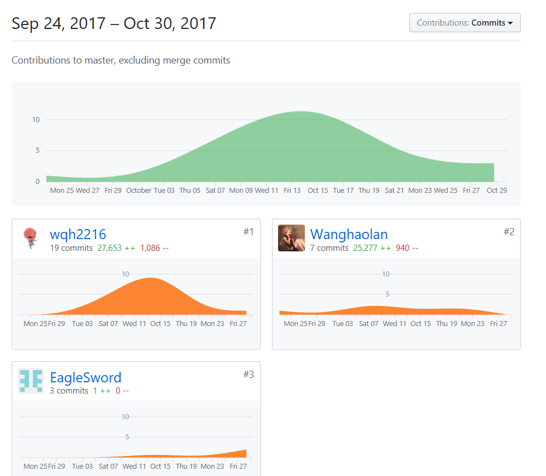
GitHub里贡献图

Slide 15
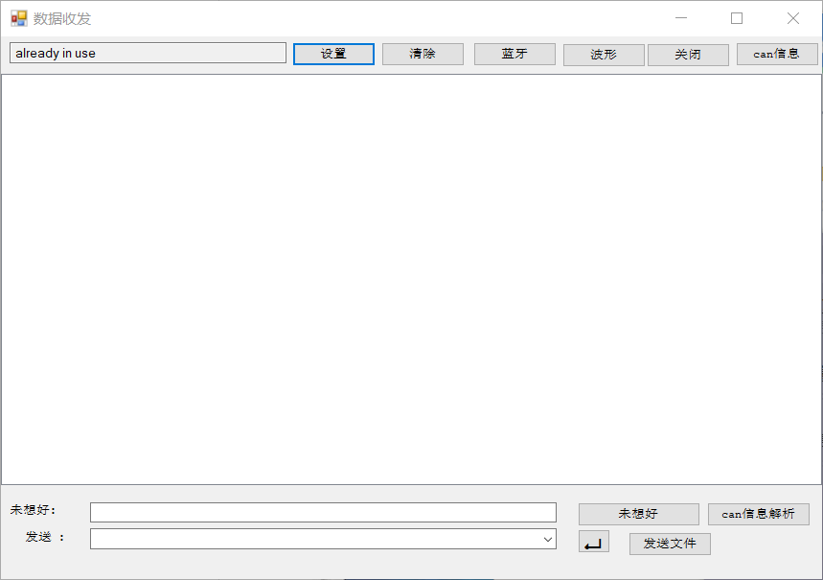
初始版本

Slide 16
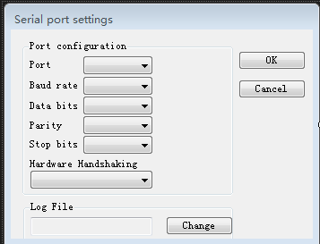
COM设置界面

Slide 17
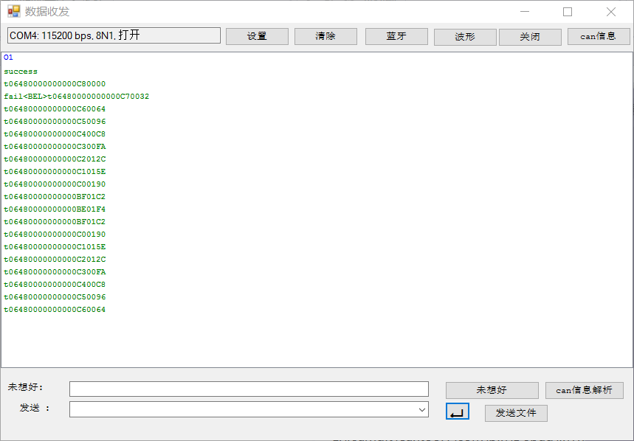
第一次收发测试
蓝色数据为发送，绿色为接收

Slide 18
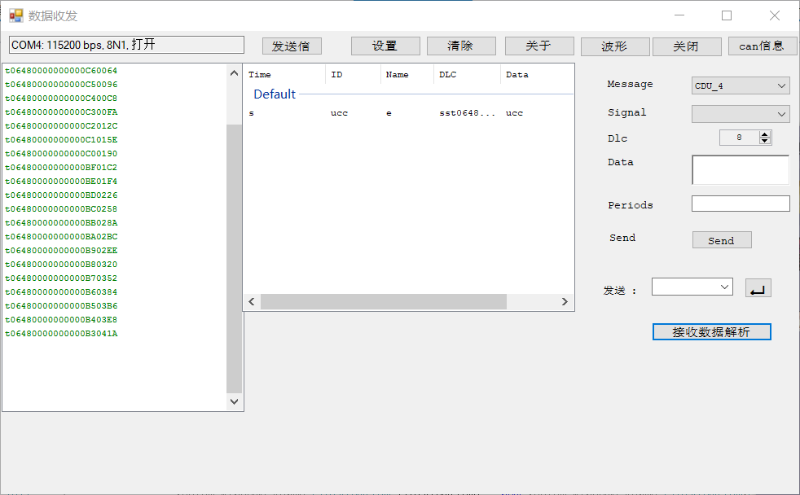
·接收界面设计
Notes:
据六名知情人士透露，CNBC已经了解到，在苹果不断扩大的健康部门中，一个悄然组建的秘密团队与开发商、医院和其他行业组织持续进行谈判，讨论将临床数据(如详细的实验室结果和过敏症清单)提供给iPhone。然后用户可以选择与第三方共享这些信息，比方说医院。

Slide 19
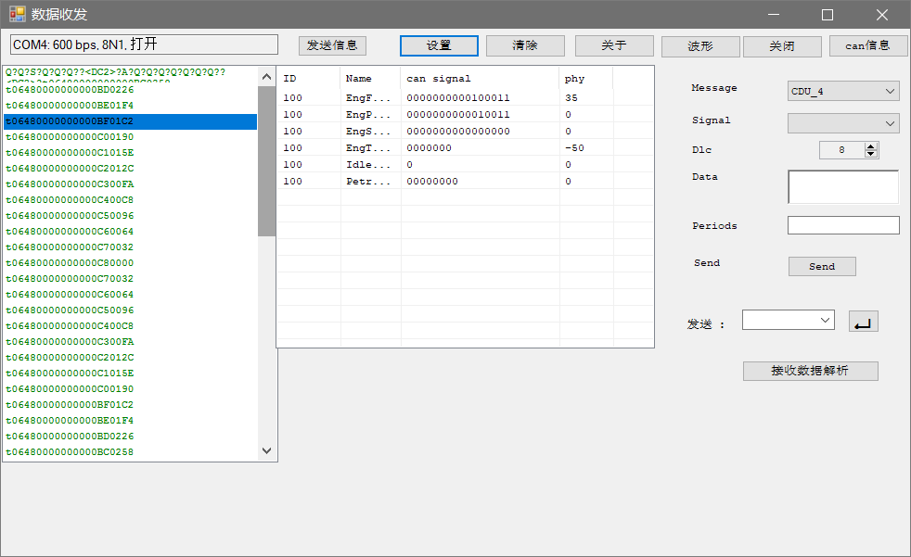
与测试组对接过程中发现的错误
Notes:
1、2000年前，解决Y2K问题。
Y2K问题。Year 2K Problem，又称千年虫问题。主要原因是早期的软件大多以两位数字来记录年份，所以在2000年到来时需要修正。Y2K问题从80年代就有人开始解决了，最后也没有完全解决干净。
2、2038年虫问题，即开发第一款Unix系统时使用32位数字签名整数来代表时间，起始时间是1970年1月1日，但是32位软件能检测的最大秒值是2147483647，也就是对应2038年1月19日之后会发生整数溢出，时间值作为负数来存储。

Slide 20
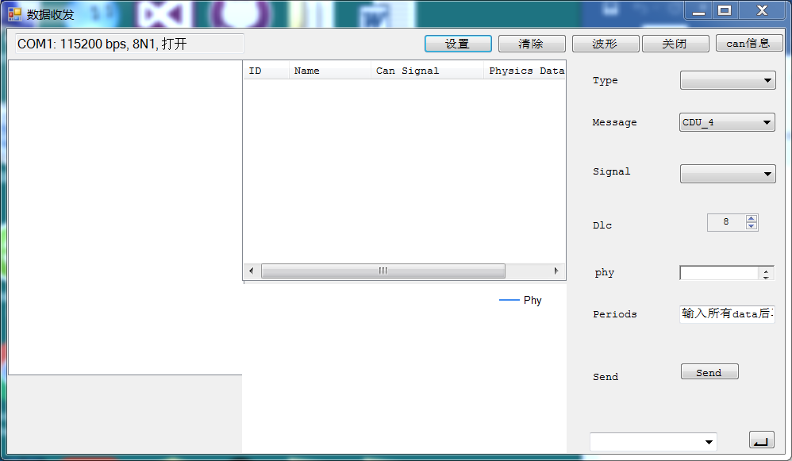
最终界面

Slide 21
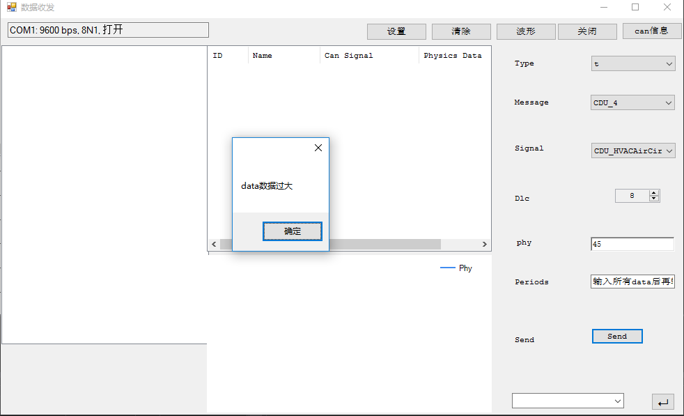
测试

Slide 22
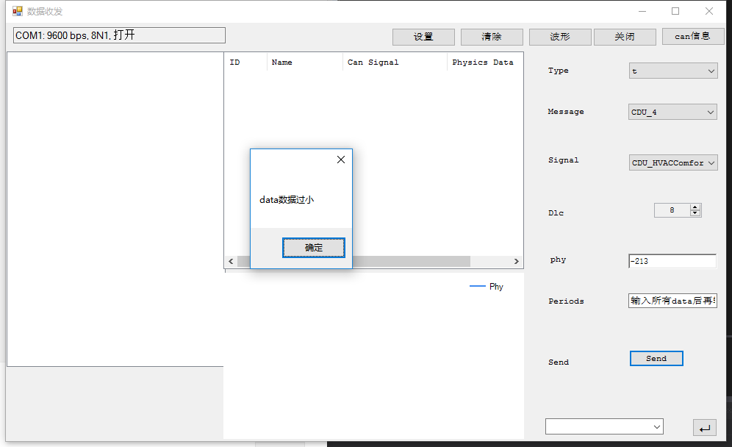

Slide 23
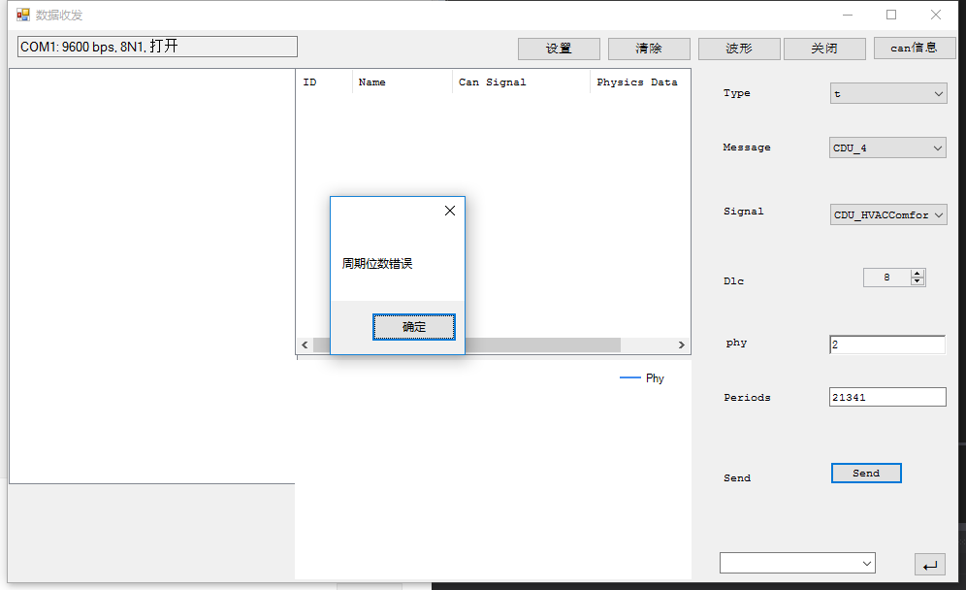

Slide 24
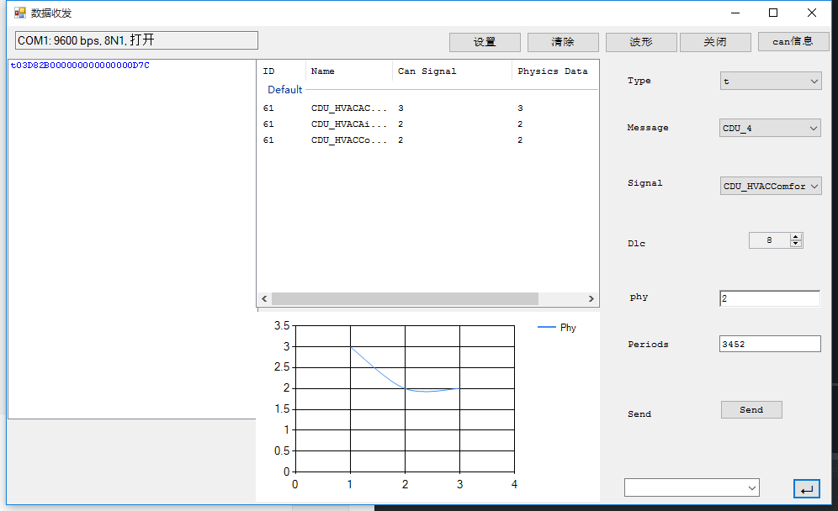

Slide 25
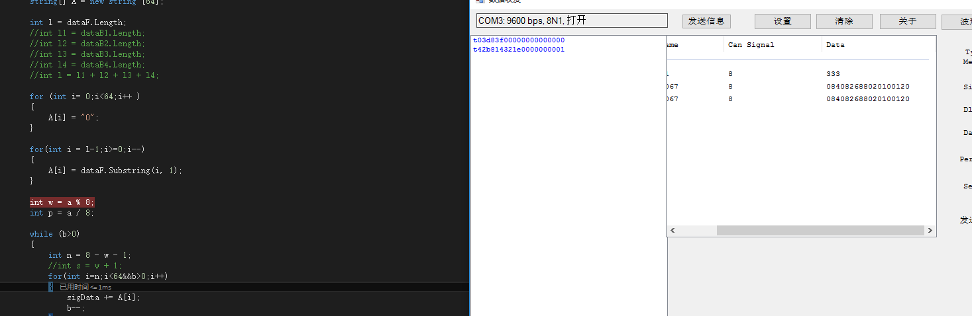
0+起始位函数计算错误

Slide 26
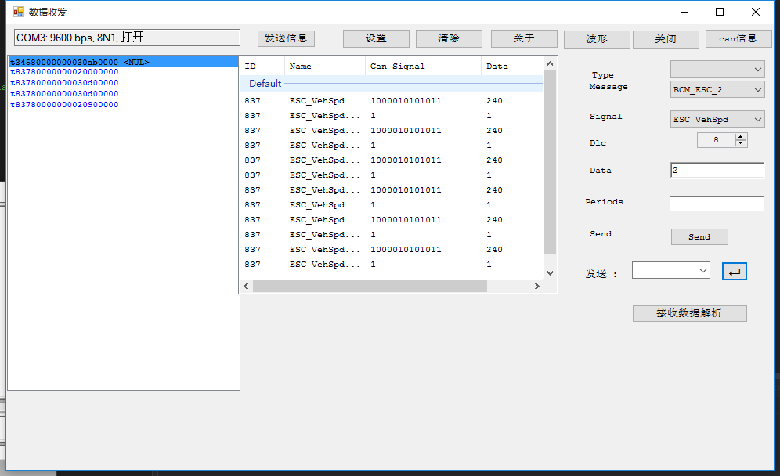
发送的count没清0

Slide 27
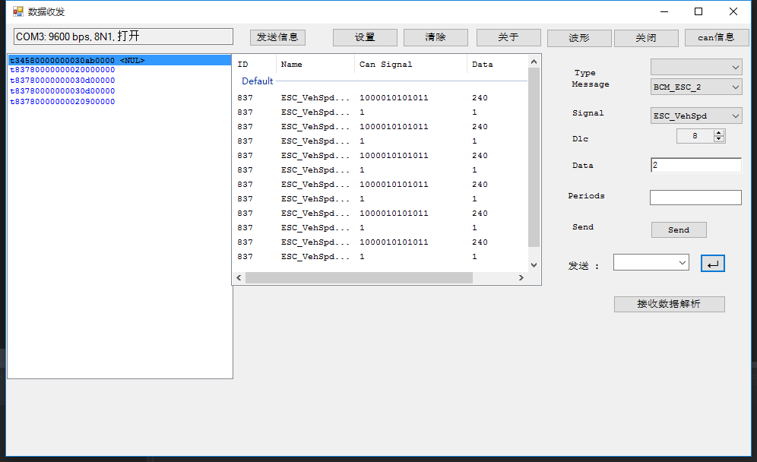
发送的ID没有转16进制

Slide 28
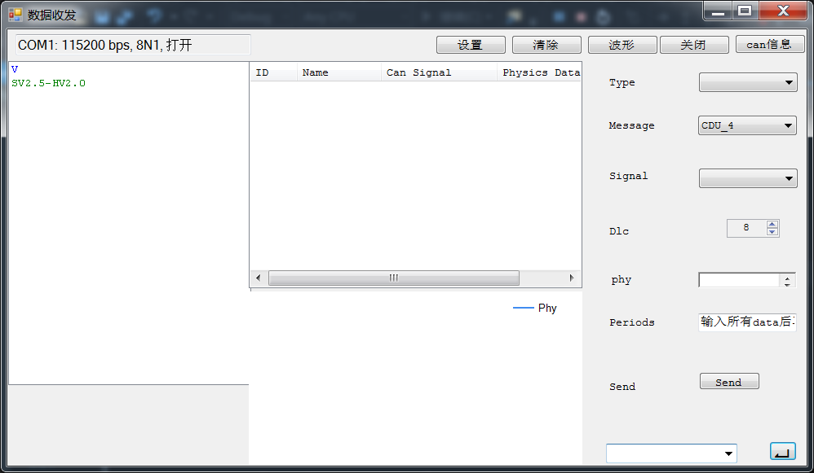
版本显示

Slide 29
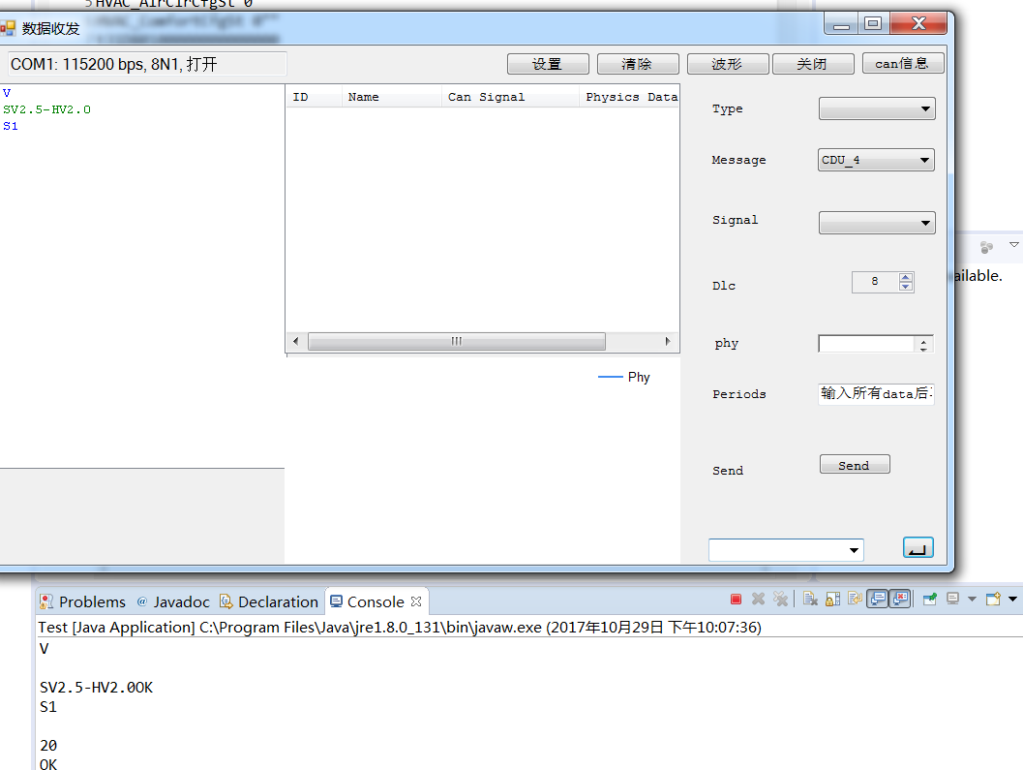

Slide 30
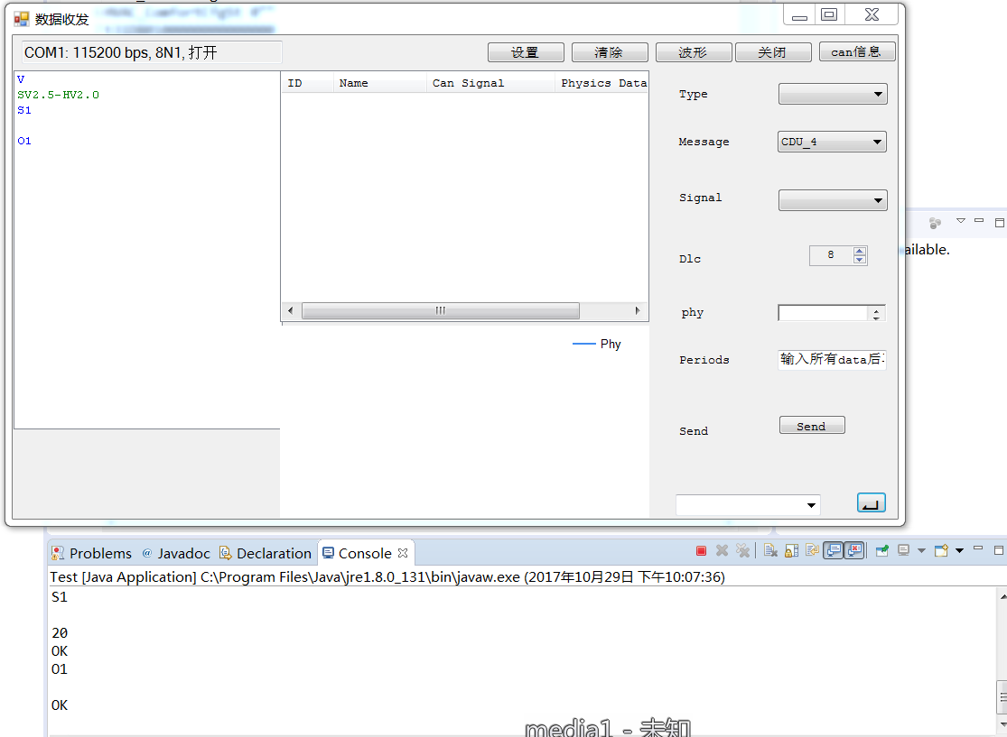

Slide 31
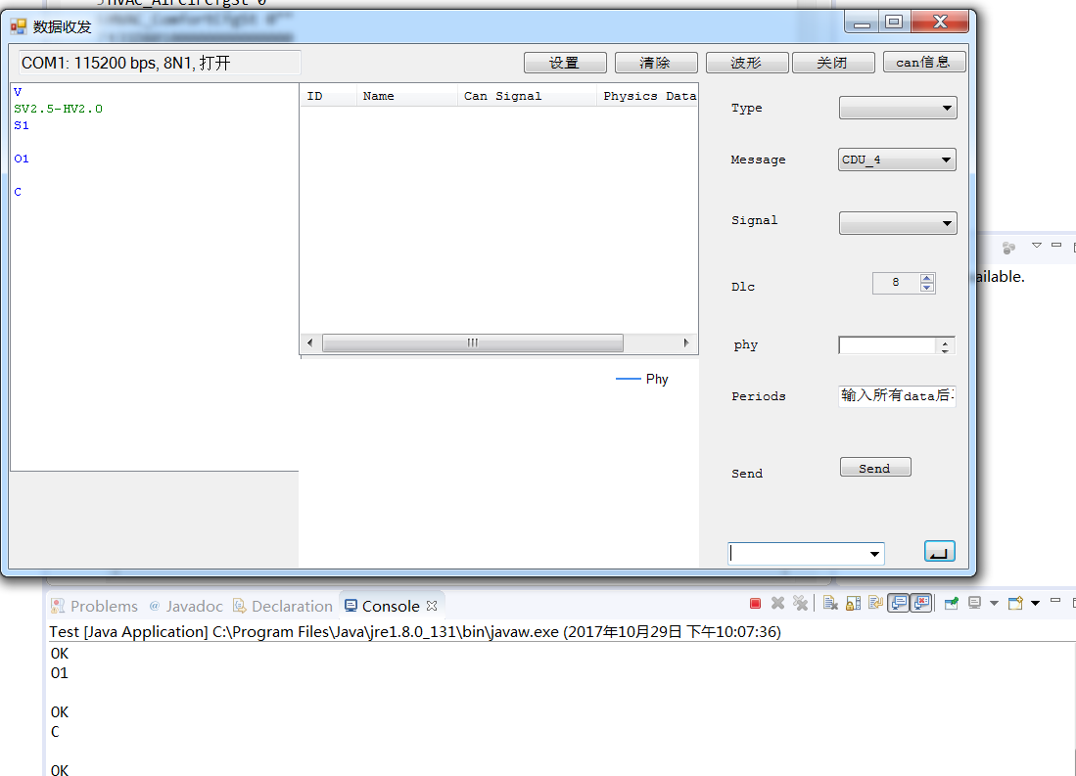

Slide 32
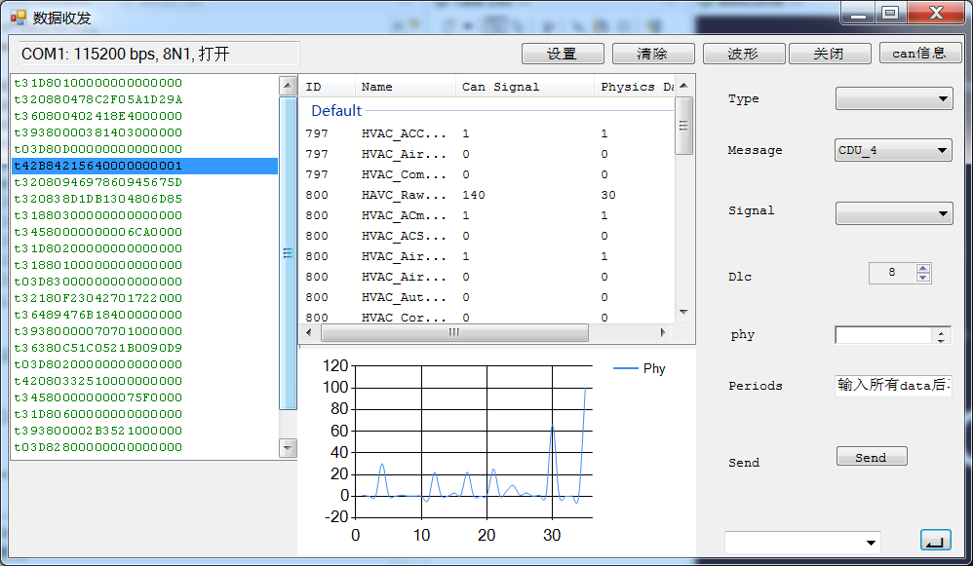

Slide 33
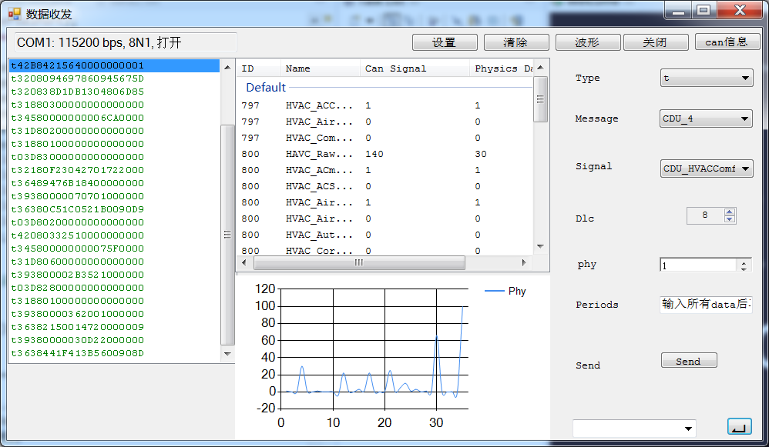

Slide 34
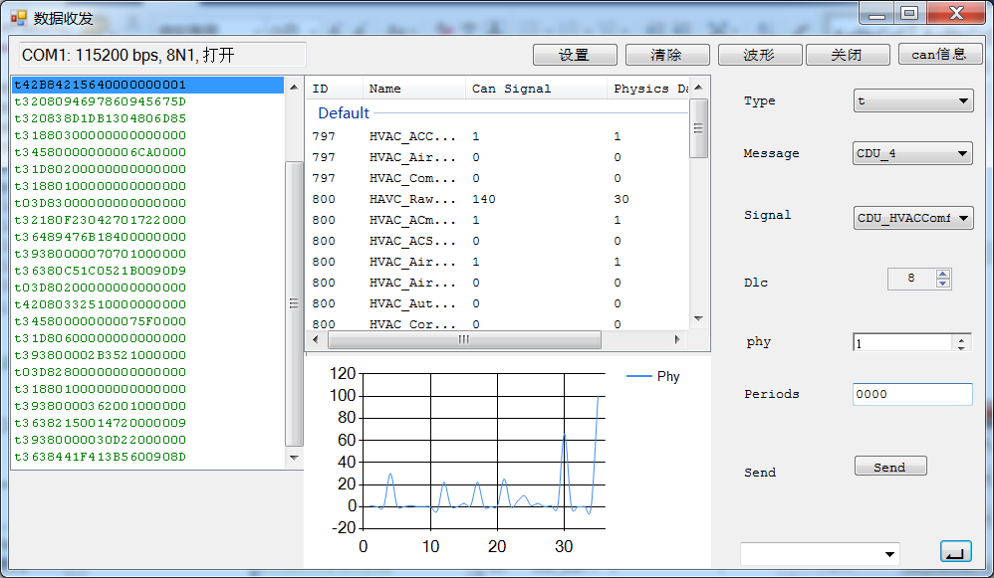

Slide 35
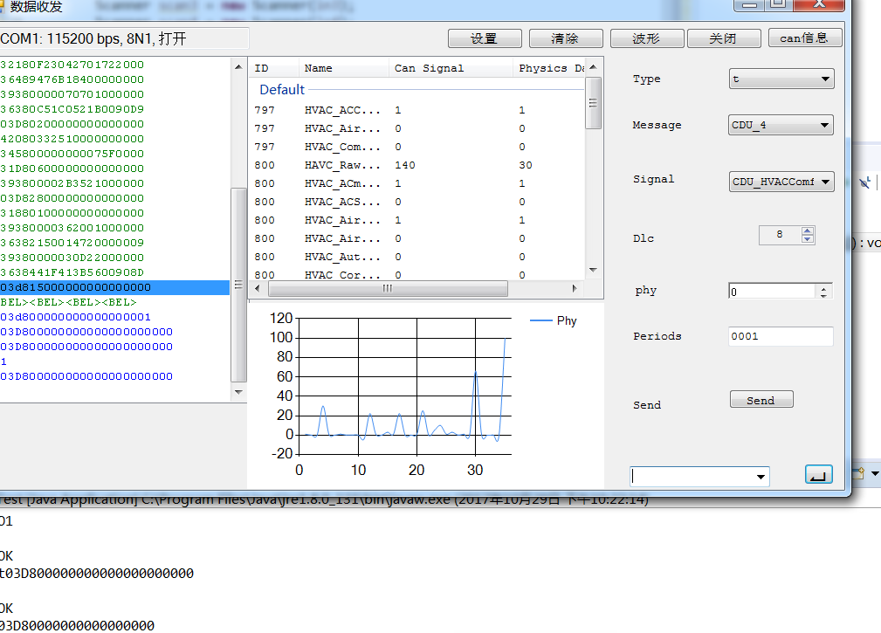

Slide 36
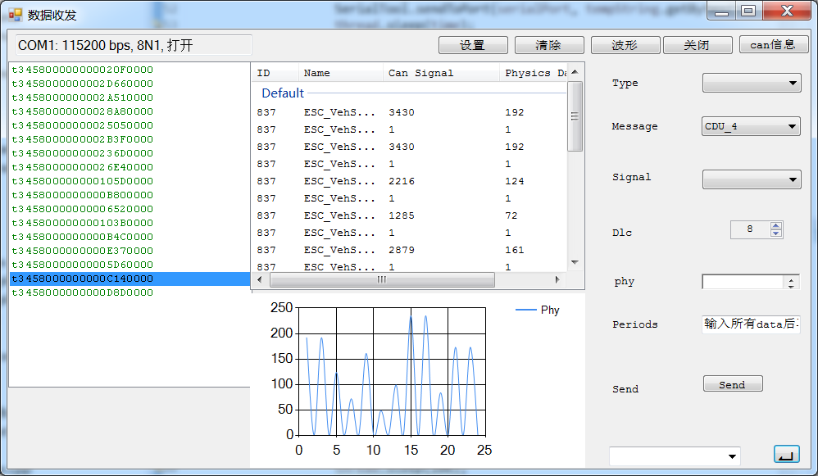

Slide 37
Thanks！

